Slide 1


Slide 2
eCommerce Business Intelligence
Técnicas avançadas para aumento de performance

Slide 3
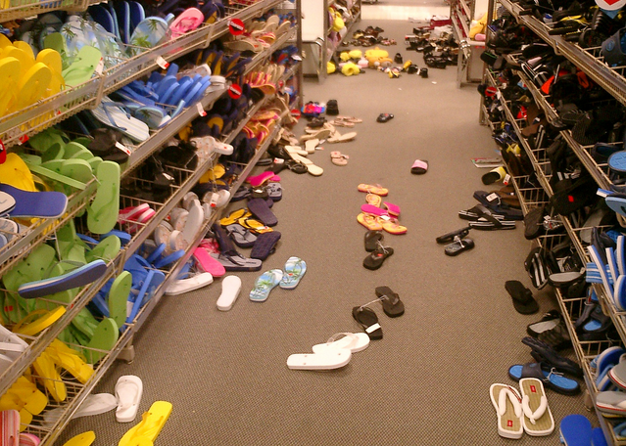

Slide 4


Slide 5
Focos de atenção no momento de otimização do site
Como é
Como deveria ser
Home Page
Checkout
Categoria
Landing Pages
Produto
Produto
Checkout
Categoria
Landing Pages
Home Pages

Slide 6

Processo de checkout

Slide 7
Abandono médio do carrinho de compras: 55% – 72%
72,31% - Fireclick / DigitalRiver - 2012
62,31% - Coremetrics / IBM - 2011
55,00% - Forrester Research & Shop.org - 2010
63,68% - Coremetrics / IBM - 2010
71,00 % - Forrester Research - 2009
63,19% - Coremetrics / IBM - 2009
62,01% - Coremetrics / IBM - 2008
61,36% - Coremetrics / IBM - 2007
59,80% - MarketingSherpa - 2006

Slide 8
“Frete elevado é apontado como a maior barreira no momento da compra”
“93% dos entrevistados afirmaram que frete grátis incentiva a compra online”
“67% dos entrevistados disseram comprar produtos em loja física para economizar o frete”

Slide 9
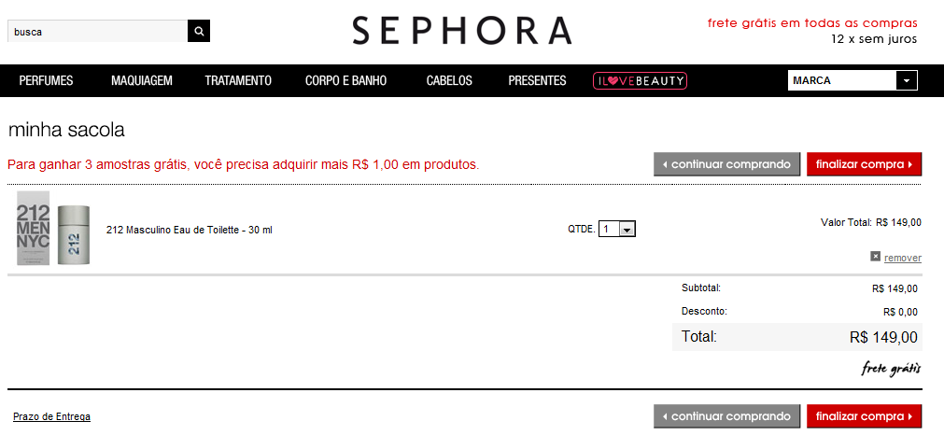
Faltam apenas R$50,00 para Frete Grátis

Slide 10
Cenário 1: melhorias com as otimizações iniciais
Site João: $15MM de vendas por ano
Aumento da taxa de conversão de 1.0% para 1.15%
15%
Residual +2.25MM em vendas ao ano

Slide 11


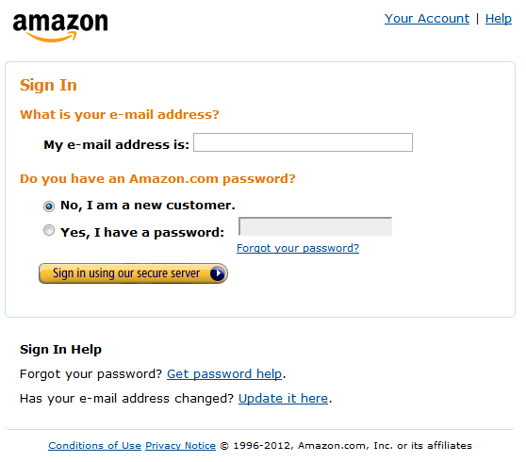
“23% dos visitantes irão abandonar o checkout se forçados a se registrar”
Fonte: Forrester Research

Slide 12
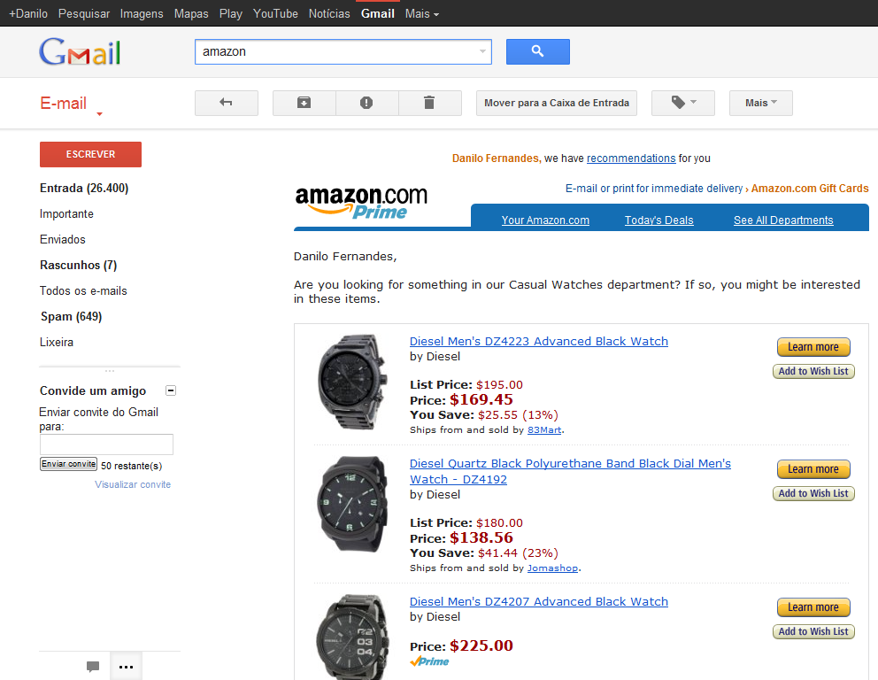
Checkout

Slide 13
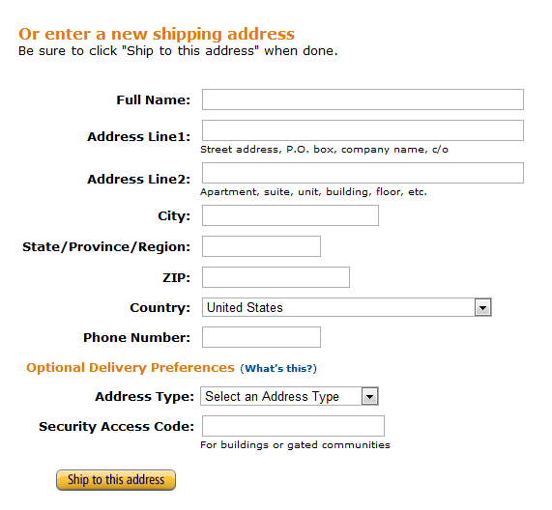
Cadastro – qualidade é mais importante que quantidade

Slide 14
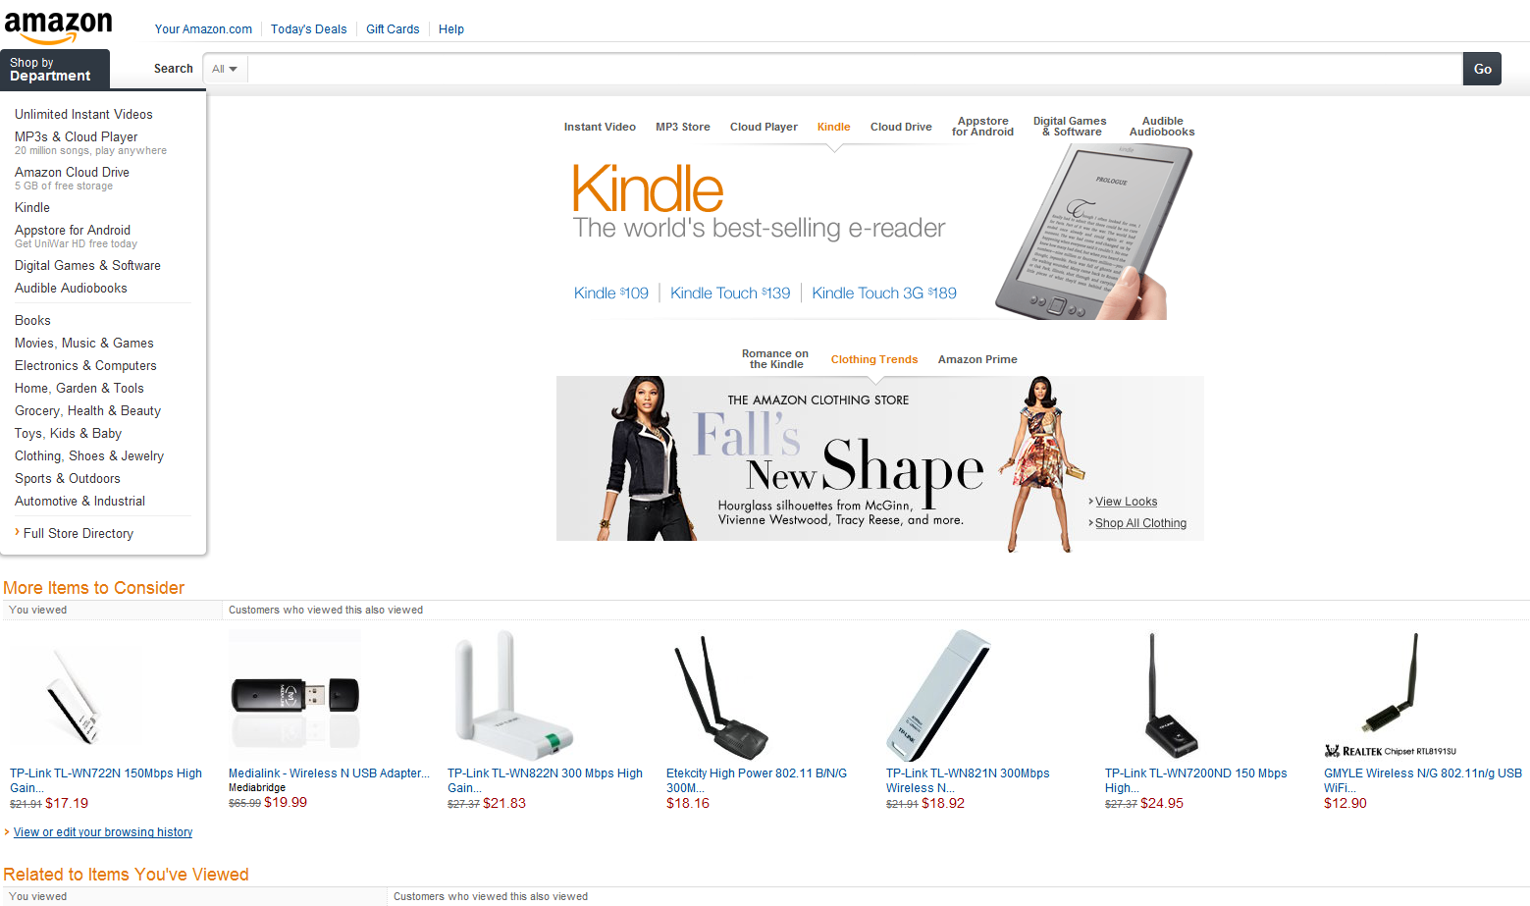
Sistema de recomendação –
Case Amazon
35% -> R$ 350 milhões

Slide 15

Cenário 2: processo de otimização constante do checkout
Site João: $15MM de vendas por ano
Aumento da taxa de conversão de 1.0% para 1.7%
+10.5MM em vendas ao ano

Slide 16
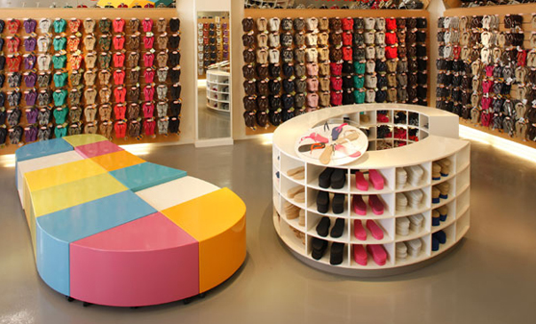

Slide 17

Tráfego chegando de todos os lados…
Direto
Busca Paga
Busca Orgânica
Midia Social
Comparadores de Preço
Afiliados
Referência
Email Marketing

Slide 18
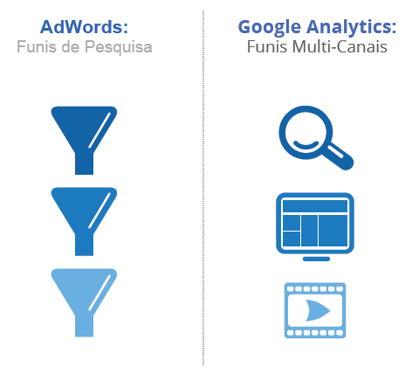
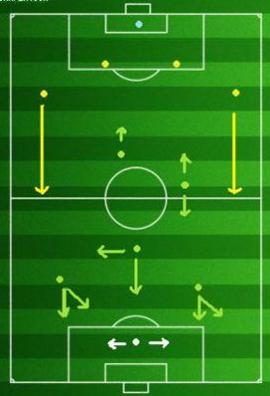
Importância do modelo de atribuição

Slide 19
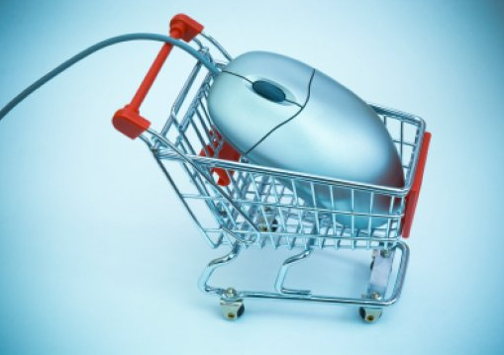

Modelo de atribuição sempre para o resultado final
Direto
$ 100
#NOT

Slide 20

Modelo de atribuição: adotar medidas para cada fonte de tráfego
Referência
Busca
paga
Busca
orgânica
Display
Direto
$ 10
$ 30
$ 10
$ 20
$ 30
$ 100
 | Referência | Busca Paga | Busca Orgânica | Display | Direto
Peso | 1 | 3 | 1 | 2 | 3

Slide 21

Como atribuir pesos para cada fonte de tráfego?

Slide 22
Simulação da atribuição de valores
 | Referência | Busca Paga | Busca Orgânica | Display | Direto
Pesos | 1 | 3 | 1 | 2 | 3
Pesos
Pesos
100
Receita
$500K

Slide 23
ANTES
Sem Pesos | Investimento | Receita | ROI
Direto | $5.000 | $250.000 | 50,0
Busca Paga | $30.000 | $85.000 | 2,8
Busca Orgânica | $12.000 | $50.000 | 4,2
Referência | $7.000 | $40.000 | 5,7
Comparadores de Preço | $20.000 | $60.000 | 3,0
Midia Social | $3.000 | $15.000 | 5,0
Total | $77.000 | $500.000 | 6,5
DEPOIS
Com Pesos | Investimento | Receita | ROI
Direto | $5.000 | $125.000 | 25,0
Busca Paga | $30.000 | $105.000 | 3,5
Busca Orgânica | $12.000 | $85.000 | 7,0
Referência | $7.000 | $60.000 | 8,6
Comparadores de Preço | $20.000 | $75.000 | 3,8
Midia Social | $3.000 | $50.000 | 16,7
Total | $77.000 | $500.000 | 6,5

Slide 24
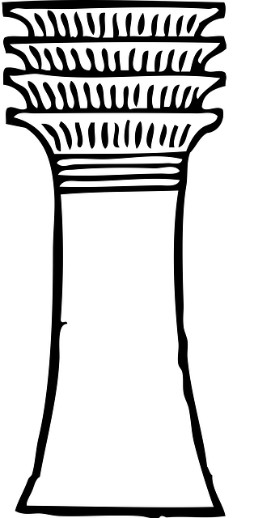
1
2
Otimização do site
Otimização de mídia

Slide 25
Obrigado!
danilo.fernandes@gpmidia.com.br

